Slide 1
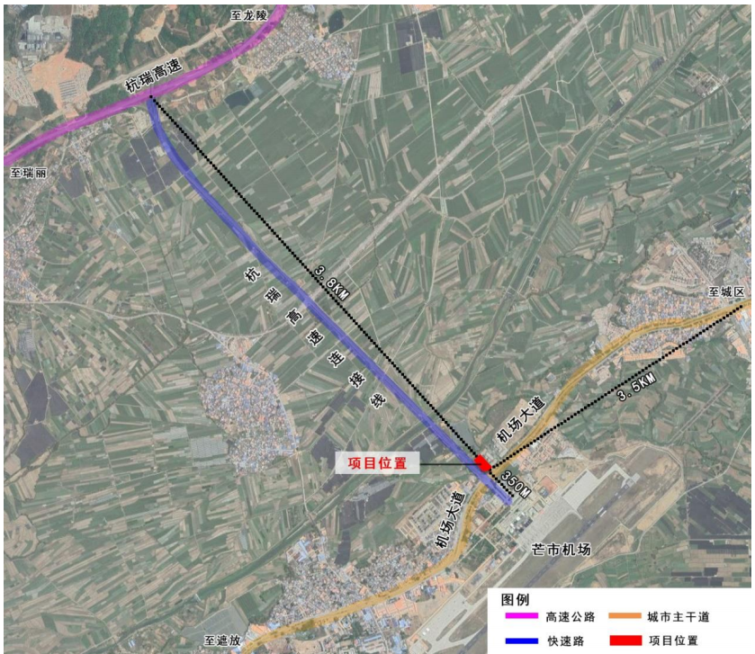
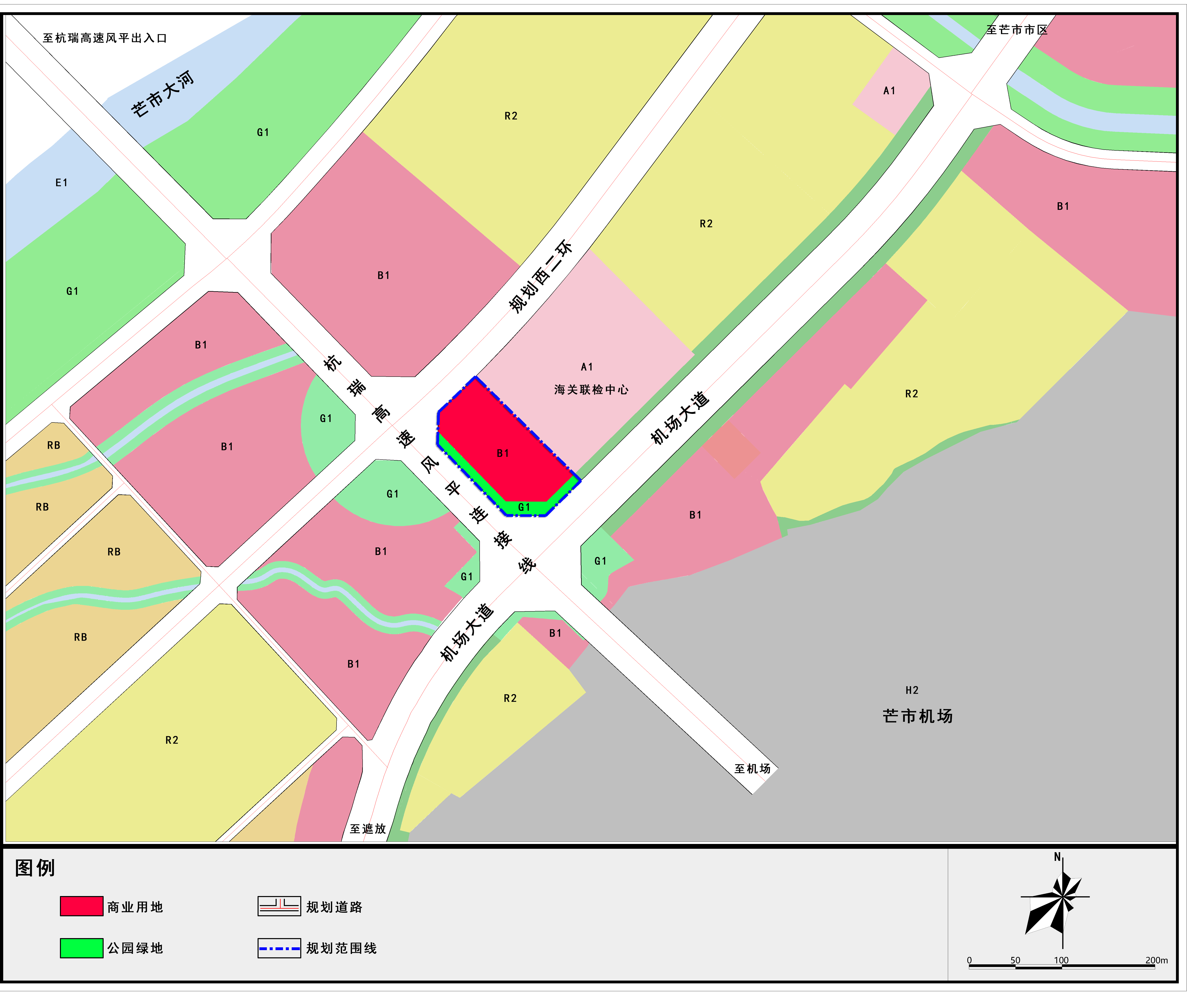
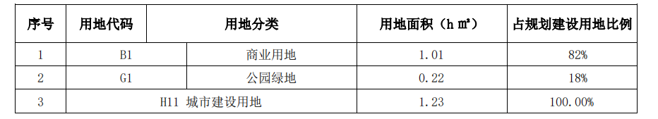
芒市自然资源局
芒市机场大道56号地块控制性详细规划方案批前公示
项目名称：
芒市机场大道56号地块控制性详细规划方案
申报类别：
控制性详细规划方案编制
申报单位：
芒市人民政府
审批经办：
芒市自然资源局
公示类别：
批前公示
公示时间：
30个工作日
公示组织单位：
芒市自然资源局
公示途径：
芒市自然资源局公示栏
公示说明
地块区位示意图
《芒市机场大道56号地块控制性详细规划方案》经芒市城市建设规划审查例会 2021 年 2 月 7 日第五十次会议审议通过，现按有关规定进行批前公示。
本次控规方案为芒市机场大道56号地块。
备注：对以上公示项目有异议者，请在公示期间以书面形式将意见和建议反馈到芒市自然资源局规划中心（芒市胞波路 115 号）。
联系人：高明世
联系电话：0692-2100556
用地布局规划图
规划说明：
规划地块为原芒市“一关两检”项目预留建设用地。该地块毗邻机场，是芒市城市形象的一个重要节点，考虑到机场周边的旅游服务需求，本次规划将该地块规划为商业用地与公园绿地。
规划用地汇总表

Slide 2
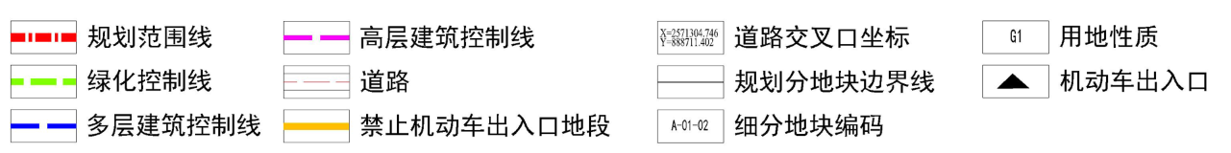
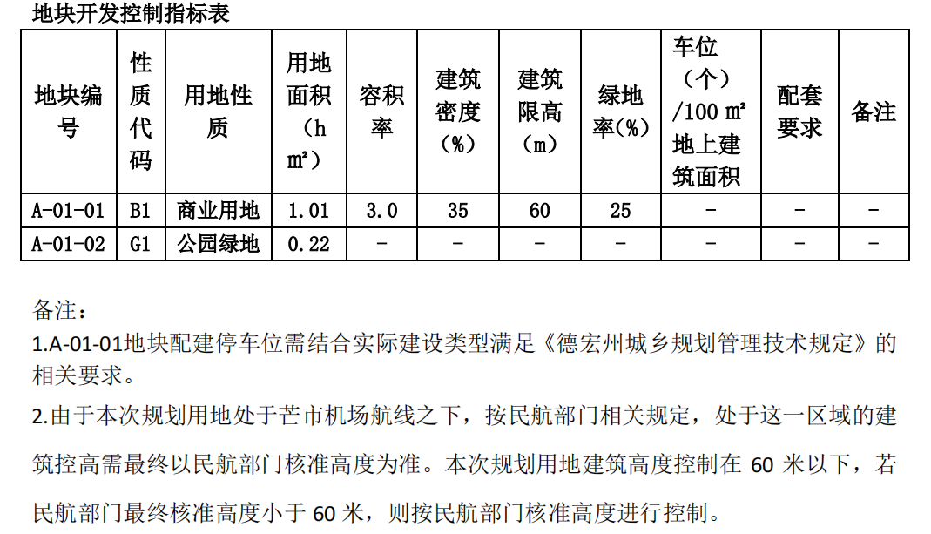
芒市自然资源局
芒市机场大道56号地块控制性详细规划方案批前公示
指标体系
图
例

